Slide 1
Parafia
Miłosierdzia Bozego

Slide 2

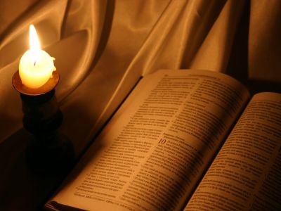
Początki
Kosciola
Wiosną 1985 roku OO Dominikanie przy parafii św. Michała Archanioła rozpoczęli załatwianie spraw formalno-prawnych dotyczących powstania nowego kościoła na Jesionowym Wzgórzu.
4 września 1989 roku rozpoczęto budowę nowej świątyni, domu katechetycznego i klasztoru
23 września 1989 roku bp Jan Wieczorek poświęcił krzyż i plac pod budowę
Od 1990-1994 roku z powodu wysokich cen materiałów wstrzymano budowę.

Slide 3

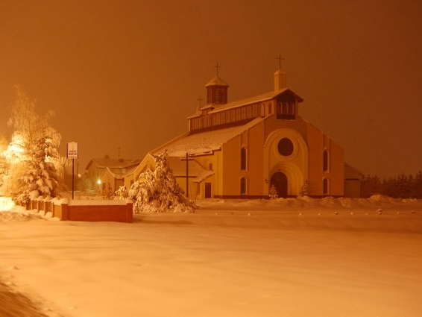
Po otrzymaniu oficjalnego zezwolenia pod koniec 1994 roku, w dniu 13 marca 1995 wytyczono teren pod budowę, a 21 marca rozpoczęto kopanie fundamentów. 20 października 1996 roku nastąpiło uroczyste wmurowanie kamienia węgielnego przez bp Alfonsa Nossola. Budową kościoła zajmowali się Ojcowie Dominikanie, a w szczególności O. Józef Kostecki, O. Edward Olech, O. Stanisław Obara, O. Sylwester Laskowski.

Slide 4

Rozpoczecie dzialalnosci
W dniu 10 maja 1998 roku ks. bp Jan Bagiński poinformował Radę Parafialną o zamiarze opuszczenia przez Zakon Dominikański miasta Prudnik. 21 sierpnia 1999r. Nastąpiło pożegnanie Ojców Dominikanów na uroczystej Mszy św. w kościele św. Michała Archanioła. 2 sierpnia 1999r. Na mocy dekretu ks. bp Alfonsa Nossola została erygowana nowa parafia pod wezwaniem Miłosierdzia Bożego, której proboszczem został ks. Piotr Sznura. Prace przy nowym kościele były kontynuowane, a Prudnik od tamtej pory posiada dwie parafie

Slide 5

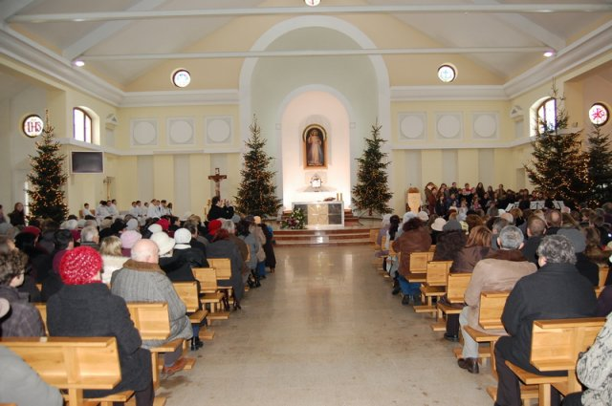
Pierwsze msze
Już po kilku miesiącach odprawiono pierwszą mszę św. w prowizorycznie dostosowanych murach kościoła. Była to pasterka w 1999 roku.
30 kwietnia 2000 roku odbył się pierwszy odpust parafialny. Sumie odpustowej przewodniczył i poświęcił dzwon ks. bp Jan Bagiński

Slide 6
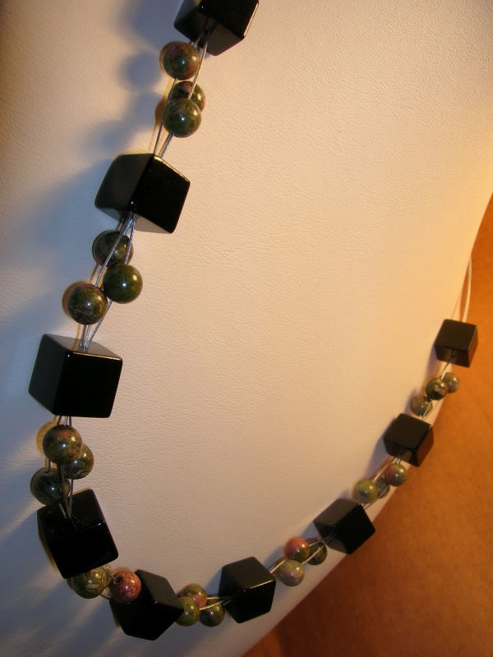
Ukonczenie budowy
W lipcu 2000r. Rozpoczęła się budowa plebani, a księża zamieszkali w niej już w listopadzie 2001r.
W 2002r. Wykonano sufit w kościele
2002/2003r. Wykonano ogrzewanie kościoła
W 2004r. Ukończenie kładzenia posadzki
W 2005r. Wykonano ławki w kościele
W 2006r. Pomalowano kościół, wykonano ołtarz, ambonkę, chrzcielnicę i tabernakulum

Slide 7
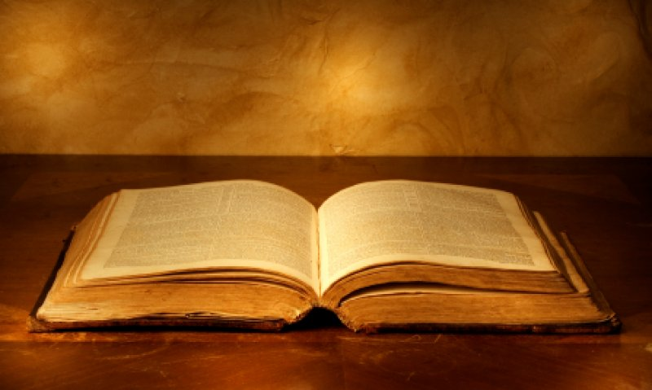
Duszpasterze
Od 1999r. Obok ks. Proboszcza Piotra Sznury w parafii pracowali:
Ks. Eugeniusz Ploch 1999-2002
Ks. Janusz Ogórek 2000-2004
Ks. Rafał Kiełek 2002-2005
Ks. Jacek Wilczyński od 2004r.
Ks. Jarosław Karpa od 2005r.

Slide 8

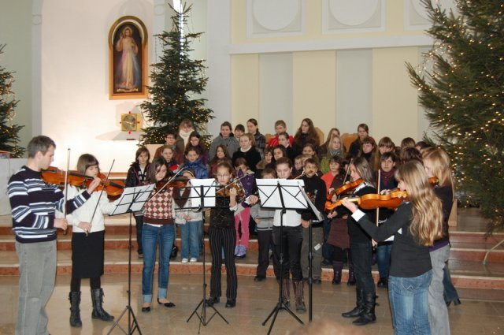
Niedawno i Obecnie
Od 17-24 września 2006r. Trwały pierwsze Msze Święte
30 września 2006r. O godz. 11.00 odbyło się poświęcenie kościoła, któremu przewodniczył ks. Arcybiskup Alfons Nossol
W 2010r. Parafia Miłosierdzia Bożego zorganizowała Ferie Zimowe

Slide 9
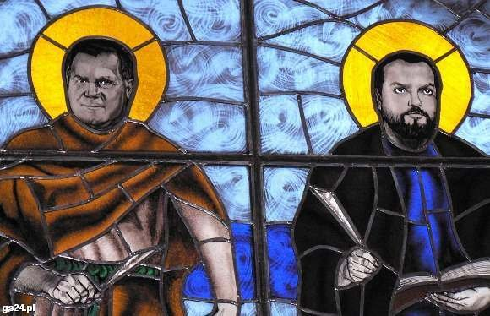
Irena Małota i
Paula marzok
Przygotowały:

